Slide 1
Chào mừng các em đến với tiết học
GV: Chu thị trâm

Slide 2
KHỞI ĐỘNG

Slide 3
12
Con
giáp

Slide 4
4 bạn ham chơi, đã trốn đi chơi quên mất đường về. Các bạn ơi hãy chỉ đường cho các bạn đó về nhà nhé. Bằng cách trả lời đúng các câu hỏi sau đây

Slide 5
Notes:
Bấm vào thùng thư bên phải màn hình để đi vào bài học

Slide 6
Trong bài ‘‘Vằng trăng của ngoại’’. Nghỉ hè, ba má cho chị em My đi đâu?
A. về quê ở với ông ngoại.
B. Đi du lịch nước ngoài
C. Đi du lịch vũng tàu
D.Về quê ở với ôn nội
Notes:
Bấm vào con rông để quay về trang chủ

Slide 7
Trong bài ‘‘Vằng trăng của ngoại’’. Hằng ngày, ba ông cháu làm gì?
A.Ba ông cháu ra vườn, quét lá rụng, vun gốc cây, tìm những trái cây chín vàng.
B. Ba ông cháu đi chơi quanh làng
C. Ba ông cháu làm đồ mỹ nghệ
D. Ba ông cháu xem tivi
Notes:
Bấm vào con chó để quay về trang chủ

Slide 8
Trong bài ‘‘Vằng trăng của ngoại’’. Quần sáng My nhìn thấy khi tỉnh giấc là gì? Chọn ý đúng
A. Vầng trăng lọt vào nhà
B. Ánh trăng chiếu vào nhà
D. Tất cả đều sai
C. Ánh sáng từ chiếc đèn bàn của ông
Notes:
Bấm vào con trâu để quay về trang chủ

Slide 9
Điền dấu phù hợp vào ô trống: Dấu chấm hay dấu chấm hỏi?
-Em còn muốn thêm gì nữa không
Chọn ý đúng nhất:
A. Dấu chấm
B. Dấu chấm hỏi
C. Cả A, B đều đúng
D. Cả A, B đều sai.
Notes:
Bấm vào con gà để quay về trang chủ

Slide 10
Công cha nghĩa mẹ

Slide 11
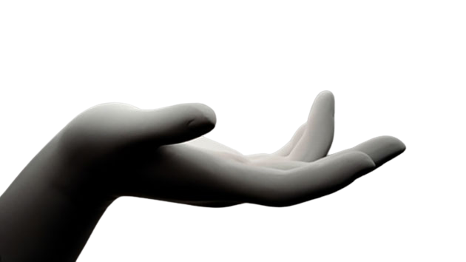
CHIA SẺ

Slide 12
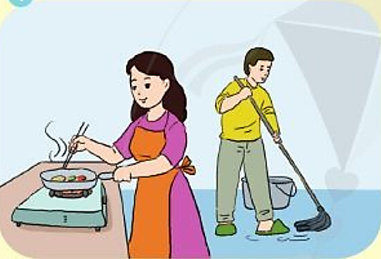
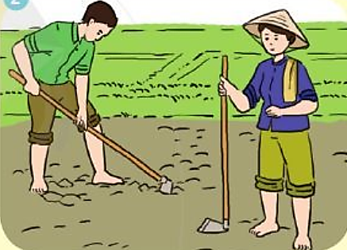
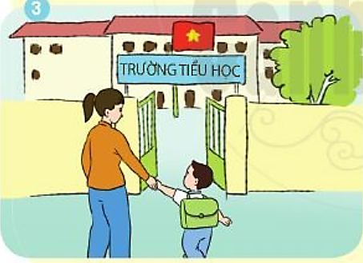
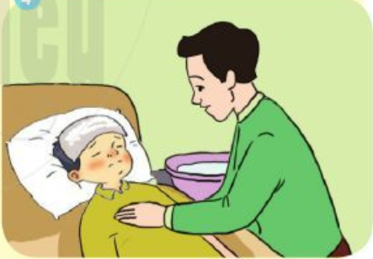
1
1. Trong mỗi bức tranh dưới đây, bố mẹ đang làm gì?
2
3
4

Slide 13
1
Bố đang lau nhà, còn mẹ thì nấu đồ ăn.
2
Bố mẹ đang làm nông ngoài ruộng.

Slide 14
3
Mẹ đang dẫn em đến trường học.
4
Bố đang chăm sóc em khi bị ốm.

Slide 15
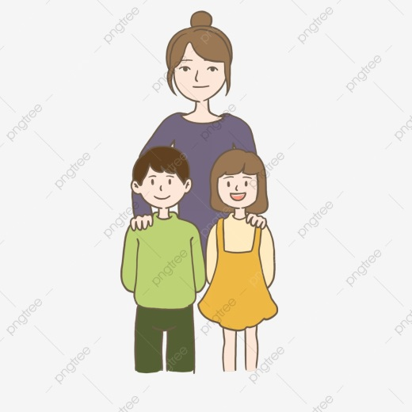
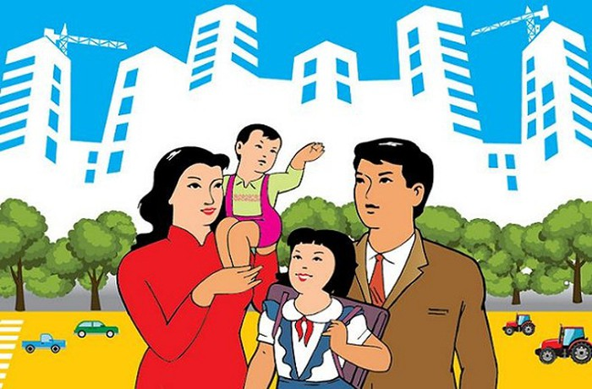
Sử dụng tranh, ảnh em mang đến lớp, giới thiệu về bố (mẹ) của em.
Gợi ý
Bố (mẹ) em bao nhiêu tuổi, làm nghề gì?
Bố (mẹ) yêu quý em như thế nào?

Slide 16
Con chả biết được đâu

Slide 17
TIẾT 1

Slide 18
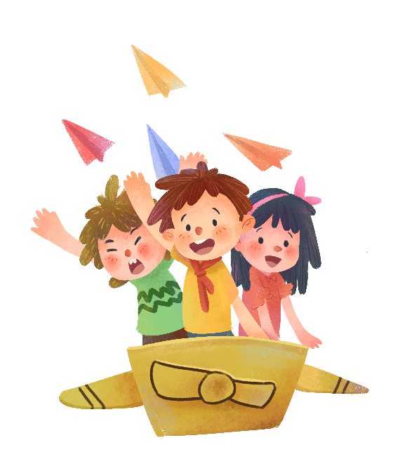
ĐỌC

Slide 19
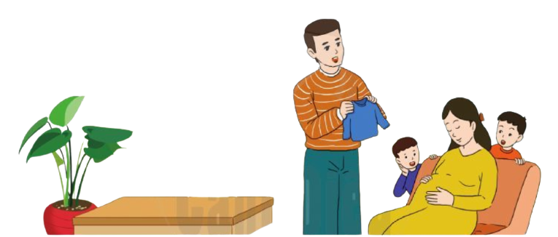
Con chả biết được đâu
(Trích)
ĐỌC
Mẹ đan tấm áo nhỏ Bây giờ đang mùa xuân Mẹ thêu vào chiếc khăn Cái hoa và cái lá.
Mẹ đi trên hè phố Nghe tiếng con đạp thầm Mẹ nghĩ đến bàn chân Và con đường tít tắp.
Thường trong nhiều câu chuyện Bố vẫn nhắc về con Bố mới mua chiếc chăn Dành riêng cho con đắp.
Áo con bố đã giặt Thơ con bố viết rồi Các anh con hỏi hoài: - Bao giờ sinh em bé?
Cả nhà mong con thế Con chả biết được đâu...
Xuân Quỳnh

Slide 20
Con chả biết được đâu
(Trích)
LUYỆN ĐỌC
Mẹ đan tấm áo nhỏ Bây giờ đang mùa xuân Mẹ thêu vào chiếc khăn Cái hoa và cái lá.
Mẹ đi trên hè phố Nghe tiếng con đạp thầm Mẹ nghĩ đến bàn chân Và con đường tít tắp.
Thường trong nhiều câu chuyện Bố vẫn nhắc về con Bố mới mua chiếc chăn Dành riêng cho con đắp.
Áo con bố đã giặt Thơ con bố viết rồi Các anh con hỏi hoài: - Bao giờ sinh em bé?
Cả nhà mong con thế Con chả biết được đâu...
Xuân Quỳnh
tít tắp

Slide 21
Chả:
chẳng, không
Hỏi hoài:
hỏi mãi

Slide 22
Con chả biết được đâu
(Trích)
ĐỌC ĐOẠN
1
Mẹ đan tấm áo nhỏ Bây giờ đang mùa xuân Mẹ thêu vào chiếc khăn Cái hoa và cái lá.
Mẹ đi trên hè phố Nghe tiếng con đạp thầm Mẹ nghĩ đến bàn chân Và con đường tít tắp.
Thường trong nhiều câu chuyện Bố vẫn nhắc về con Bố mới mua chiếc chăn Dành riêng cho con đắp.
Áo con bố đã giặt Thơ con bố viết rồi Các anh con hỏi hoài: - Bao giờ sinh em bé?
Cả nhà mong con thế Con chả biết được đâu...
Xuân Quỳnh
4
2
5
3
Bài thơ chia làm mấy đoạn

Slide 23
Con chả biết được đâu
(Trích)
ĐỌC CẢ BÀI
Mẹ đan tấm áo nhỏ Bây giờ đang mùa xuân Mẹ thêu vào chiếc khăn Cái hoa và cái lá.
Mẹ đi trên hè phố Nghe tiếng con đạp thầm Mẹ nghĩ đến bàn chân Và con đường tít tắp.
Thường trong nhiều câu chuyện Bố vẫn nhắc về con Bố mới mua chiếc chăn Dành riêng cho con đắp.
Áo con bố đã giặt Thơ con bố viết rồi Các anh con hỏi hoài: - Bao giờ sinh em bé?
Cả nhà mong con thế Con chả biết được đâu...
Xuân Quỳnh

Slide 24
TIẾT 2

Slide 25
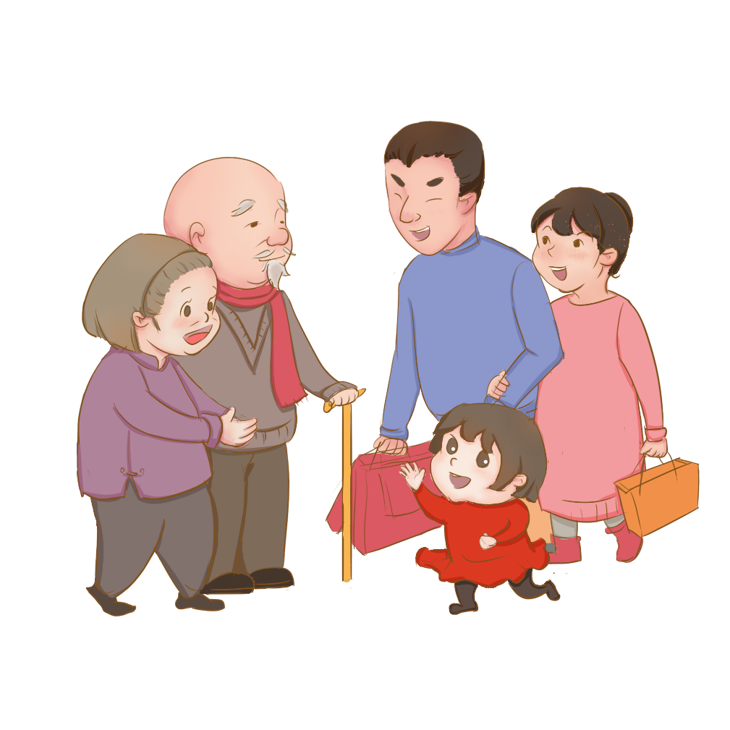
ĐỌC HIỂU

Slide 26
Con chả biết được đâu
(Trích)
1. Bài thơ là lời của ai nói với ai?
Mẹ đan tấm áo nhỏ Bây giờ đang mùa xuân Mẹ thêu vào chiếc khăn Cái hoa và cái lá.
Mẹ đi trên hè phố Nghe tiếng con đạp thầm Mẹ nghĩ đến bàn chân Và con đường tít tắp.
Thường trong nhiều câu chuyện Bố vẫn nhắc về con Bố mới mua chiếc chăn Dành riêng cho con đắp.
Áo con bố đã giặt Thơ con bố viết rồi Các anh con hỏi hoài: - Bao giờ sinh em bé?
Cả nhà mong con thế Con chả biết được đâu...
Xuân Quỳnh
Bài thơ là lời của mẹ nói với con đang ở trong bụng mẹ.

Slide 27
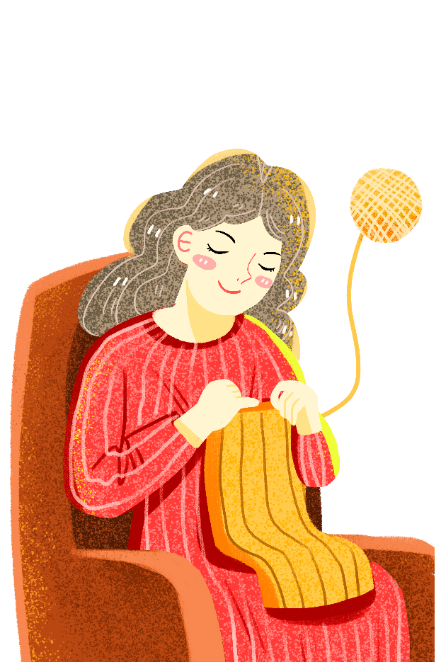
Con chả biết được đâu
(Trích)
2. Mẹ và bố chuẩn bị những gì để đón con ra đời?
Mẹ đan tấm áo nhỏ Bây giờ đang mùa xuân Mẹ thêu vào chiếc khăn Cái hoa và cái lá.
Mẹ đi trên hè phố Nghe tiếng con đạp thầm Mẹ nghĩ đến bàn chân Và con đường tít tắp.
Thường trong nhiều câu chuyện Bố vẫn nhắc về con Bố mới mua chiếc chăn Dành riêng cho con đắp.
Áo con bố đã giặt Thơ con bố viết rồi Các anh con hỏi hoài: - Bao giờ sinh em bé?
Cả nhà mong con thế Con chả biết được đâu...
Xuân Quỳnh
Để đón con ra đời:
- Mẹ đan tấm áo nhỏ, thêu vào chiếc khăn cái hoa, cái lá.
- Bố mua chiếc chăn dành riêng cho con đắp.

Slide 28
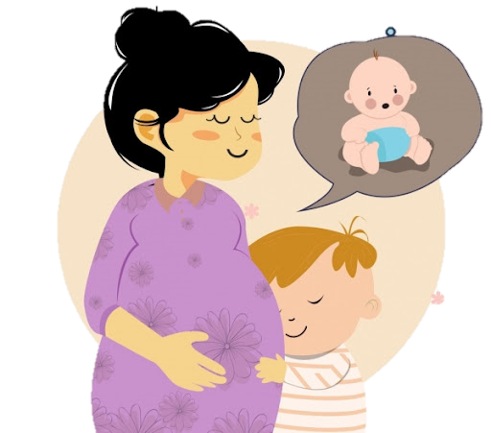
Con chả biết được đâu
(Trích)
Mẹ đan tấm áo nhỏ Bây giờ đang mùa xuân Mẹ thêu vào chiếc khăn Cái hoa và cái lá.
Mẹ đi trên hè phố Nghe tiếng con đạp thầm Mẹ nghĩ đến bàn chân Và con đường tít tắp.
Thường trong nhiều câu chuyện Bố vẫn nhắc về con Bố mới mua chiếc chăn Dành riêng cho con đắp.
Áo con bố đã giặt Thơ con bố viết rồi Các anh con hỏi hoài: - Bao giờ sinh em bé?
Cả nhà mong con thế Con chả biết được đâu...
Xuân Quỳnh
3. Các anh quan tâm đến em bé sắp sinh như thế nào?
Các anh quan tâm đến em bé sắp sinh nên hỏi bố mẹ hoài “Bao giờ sinh em bé”

Slide 29
4. Em hiểu “con đường tít tắp” trong khổ thơ 2 là gì? Chọn ý đúng:
a. Đường giao thông
b. Tương lai của con
.
c. Hè phố

Slide 30
Luyện tập

Slide 31
1. Ghép các tiếng thương, yêu, quý, mến, kính với nhau để được ít nhất 5 từ (mỗi từ gồm 2 tiếng).
thương
yêu
quý
mến
kính
M
yêu thương
Thương yêu, thương mến, thương quý, yêu thương, yêu quý, yêu mến, quý mến, mến thương, mến yêu, kính yêu, kính quý, kính mến.

Slide 32
2. Đặt câu với một từ mà em vừa tìm được ở bài tập 1.
Thương yêu, thương mến, thương quý, yêu thương, yêu quý, yêu mến, quý mến, mến thương, mến yêu, kính yêu, kính quý, kính mến.
Mọi người trong gia đình em đều yêu thương nhau.
Em rất yêu thầy cô, thầy cô kính yêu của chúng em!

Slide 33
Con chả biết được đâu
(Trích)
Mẹ đan tấm áo nhỏ Bây giờ đang mùa xuân Mẹ thêu vào chiếc khăn Cái hoa và cái lá.
Mẹ đi trên hè phố Nghe tiếng con đạp thầm Mẹ nghĩ đến bàn chân Và con đường tít tắp.
Thường trong nhiều câu chuyện Bố vẫn nhắc về con Bố mới mua chiếc chăn Dành riêng cho con đắp.
Áo con bố đã giặt Thơ con bố viết rồi Các anh con hỏi hoài: - Bao giờ sinh em bé?
Cả nhà mong con thế Con chả biết được đâu...
Xuân Quỳnh

Slide 34
Củng cố - dặn dò

Slide 35
Thank you
Tạm biệt và hẹn gặp lại

